Slide 1
ГБУ ДО ЦДО «ЭкоМир» ЛО
Дополнительная общеобразовательная общеразвивающая программа «Пластика природных форм»
Раздел «Квиллинг»
Занятие на тему: «Знакомство с петельчатой техникой квиллинга. Виды петельчатой техники».
(гр. 8)
Объединение «Природа и творчество»
Педагог дополнительного образования
Шурыгина Татьяна Васильевна

Slide 2
Петельчатый квиллинг
Сегодня поговорим о петельчатом квиллинге. Существует несколько названий этого направления - хаскинг или колосковый - это всё он - петельчатый квиллинг. Мне как-то больше нравятся наши, русские, понятные слова, и поэтому будем говорить именно о петельчатом квиллинге.
В этом виде квиллинга элементы формируются путём создания петелек из полосок бумаги. Мне очень нравится такой вариант создания деталей. Есть в нём своя ажурность и притягательность.

Slide 3
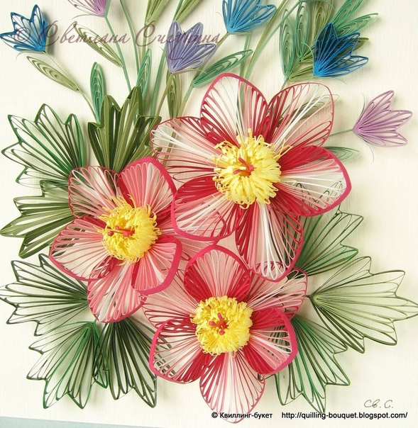
Петельчатый квиллинг очень красив конечно же в цветочных композициях. При помощи петелек легко создаются и лепестки , и листочки.

Slide 4
Три основных способа создания петелек:
Без инструментов, т.е. вручную.
С использованием булавочек.
С использованием гребешков.
Рассмотрим эти способы подробнее.

Slide 5
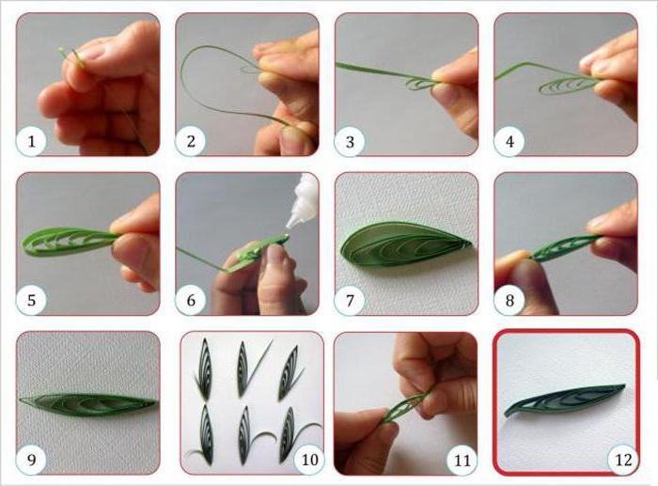
Первый способ – без инструментов
Детали создаются путём складывания полоски бумаги. При этом петельки формируются на глаз по возрастающей или по убывающей. Иногда оборачиваются дополнительной полоской.

Slide 6
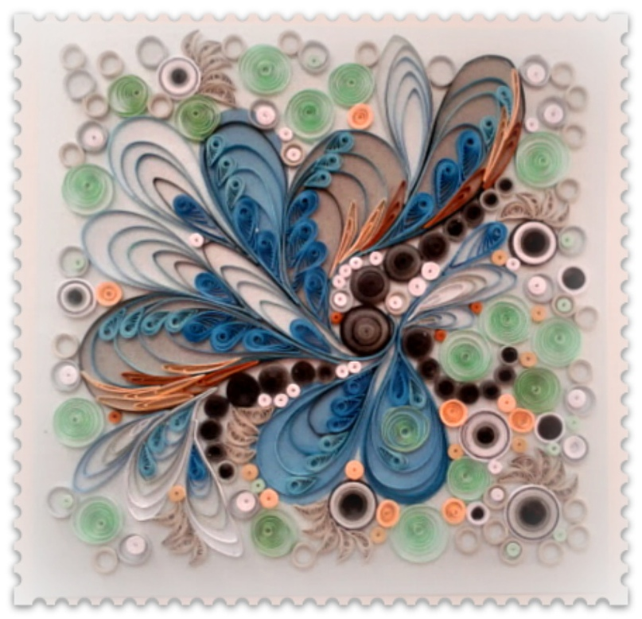
Интересно смотрятся и композиции на абстрактные темы, когда можно просто поиграть с красивой линией и придать ей определённое направление.

Slide 7
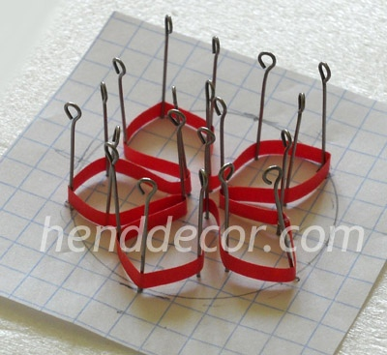
Второй способ – с использованием булавочек
В этом способе петельки формируются чаще по заранее придуманному шаблону. Булавочки устанавливаются по контуру будущей детали и полоска бумаги оборачивается вокруг булавочек.

Slide 8
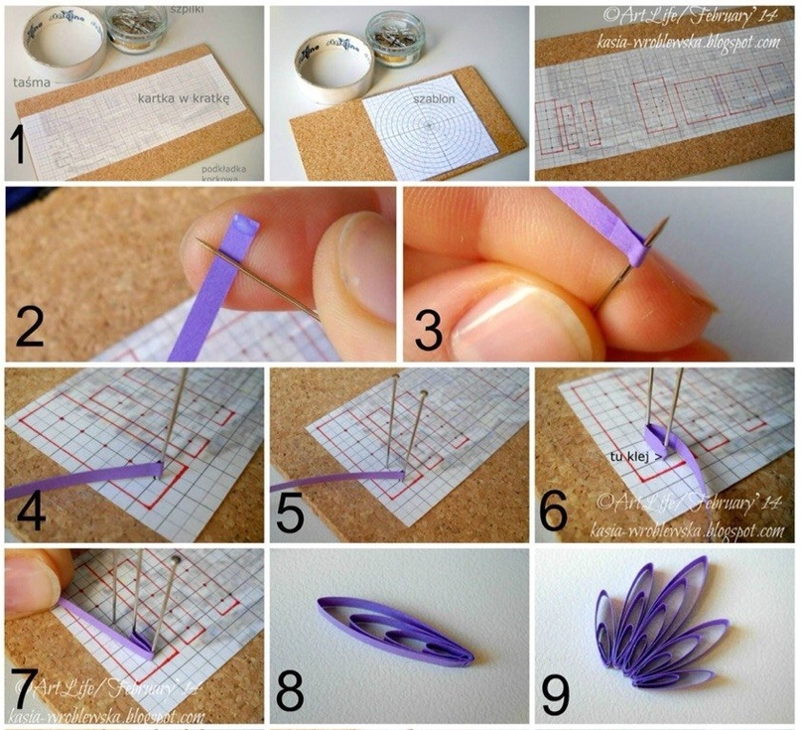
Способ формирования петелек с использованием булавочек

Slide 9
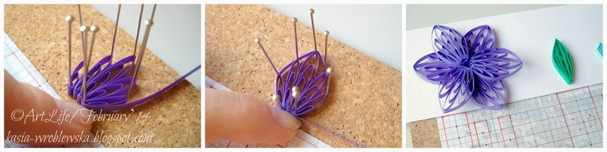
Петельки склеиваются между собой и оборачиваются полоской бумаги

Slide 10
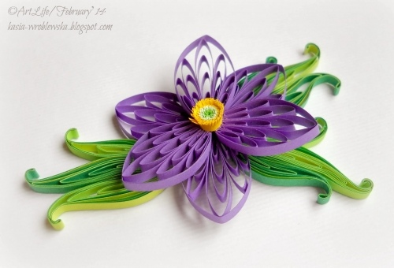
Вот такой цветок получился

Slide 11
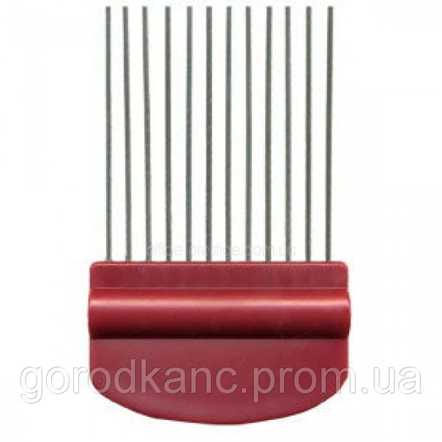
Третий способ - с использованием гребешков и расчёсок
В этом случае применяются либо инструменты покупные — гребешки, либо то, что есть под рукой — это расчёски.

Slide 12
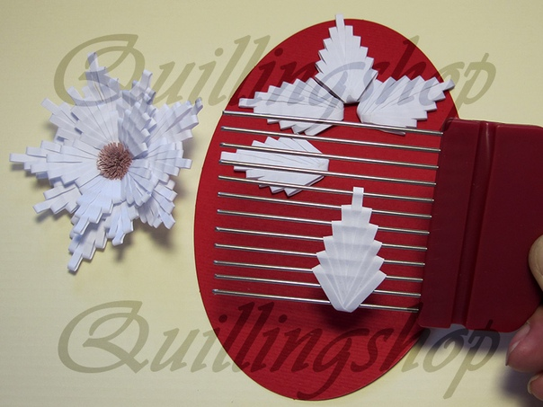
Способ формирования петелек с использованием гребня
Можно сделать листочки. К тому же размеры инструмента позволяют делать сразу несколько деталей.
Самый простой способ накручивания полосок на гребешок. Работая с гребнем можно создавать быстро аккуратные и ровные петельки.

Slide 13
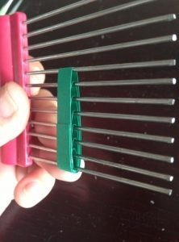
На фото — листочки, выполненные на гребешке из одиночного элемента. Чем длиннее будет полоска, тем большего размера можно сделать деталь.
Такие детали ещё можно склеивать между собой и получать более сложные формы листьев и лепестков.

Slide 14
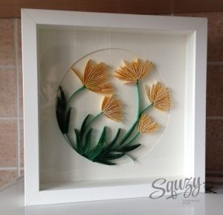
Эта картина полностью выполнена таким способом создания деталей.

Slide 15
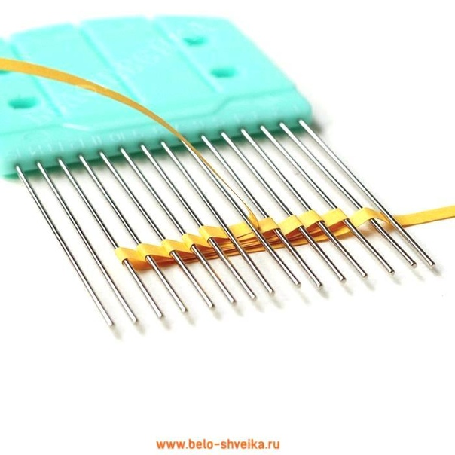
Ещё один способ формирования петелек с использованием гребня
Другой вариант накручивания полосок. В этом случае получаются очень эффектные листочки и лепестки.

Slide 16
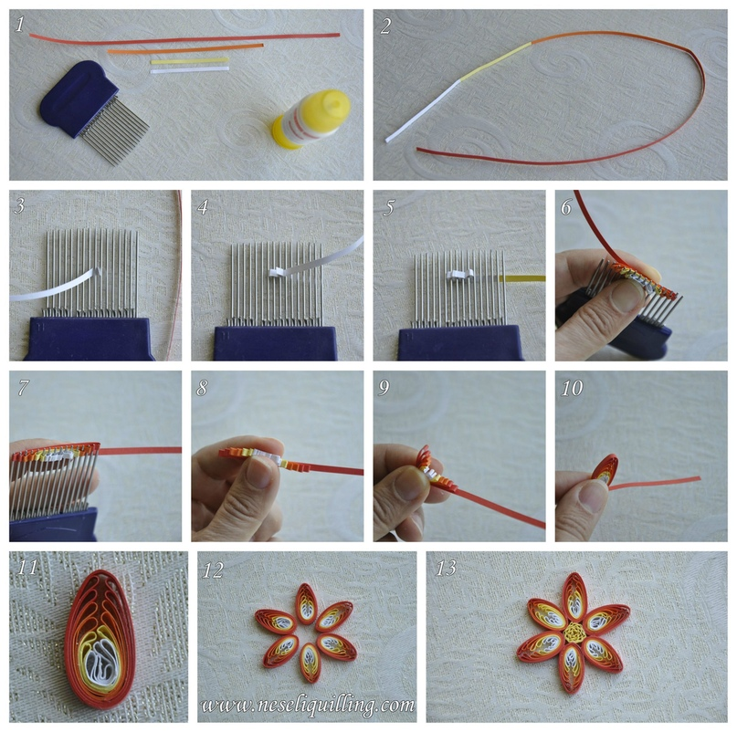
Способ формирования петелек с использованием гребня

Slide 17
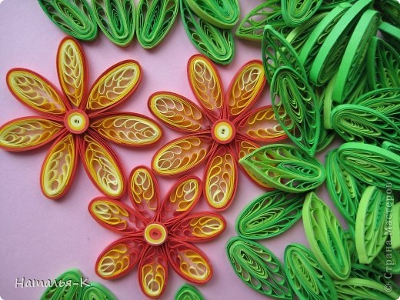
Вот такие цветы получаются

Slide 18
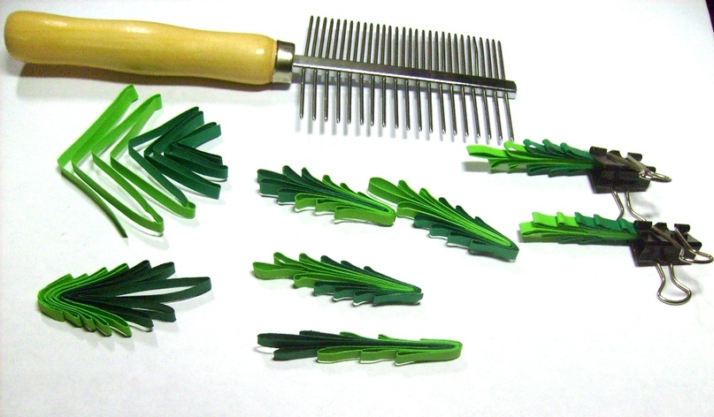
Способ формирования петелек с использованием двустороннего гребня
Ещё встречаются гребешки двухсторонние. У них прелесть в том, что зубчики располагаются на разном расстоянии и соответственно можно сделать немного отличающиеся детали по густоте петелек.

Slide 19
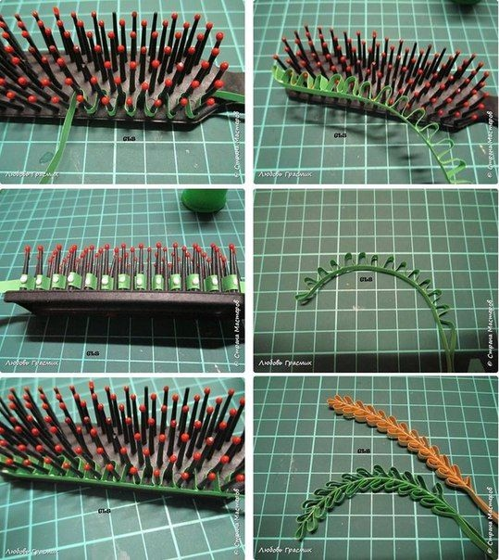
Способ формирования петелек с использованием расчёски
Часто используют такого типа расчески. При их помощи получаются очень оригинальные детали, которые можно использовать например для создания еловых веточек.

Slide 20
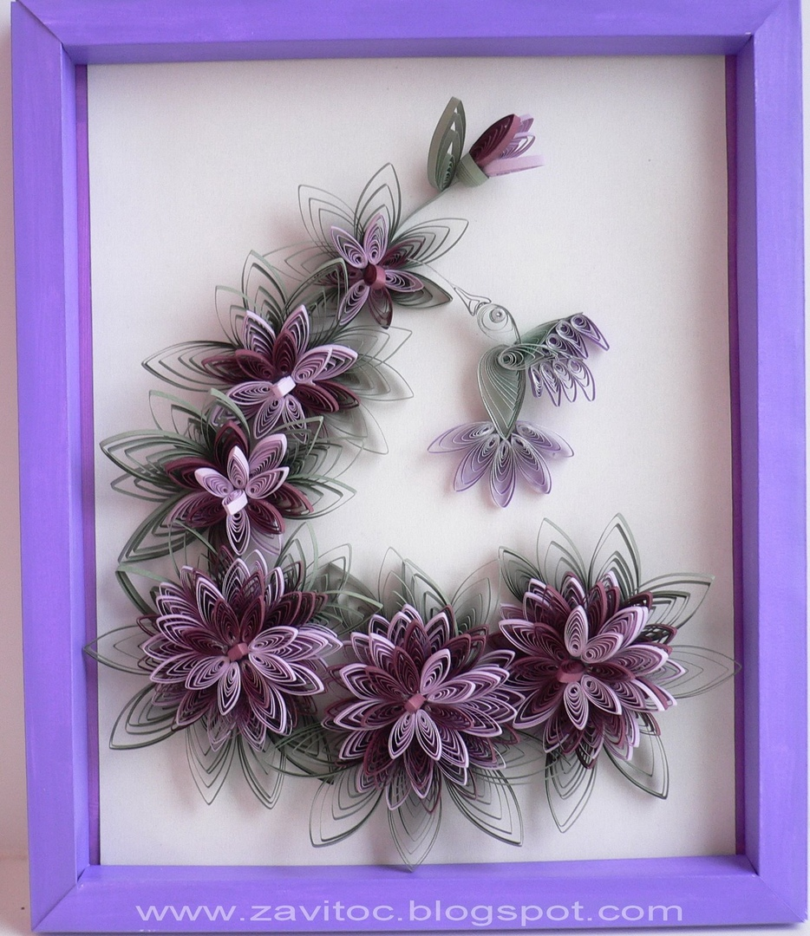
Посмотрим некоторые работы в этой интересной и своеобразной технике

Slide 21
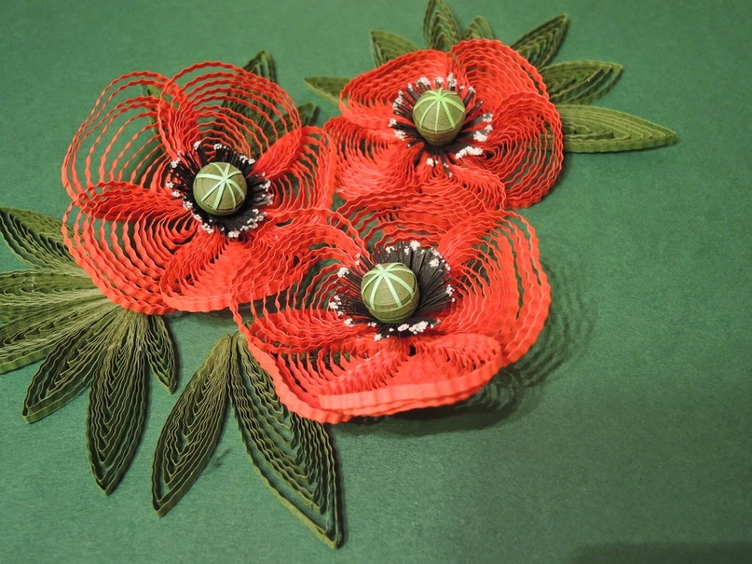

Slide 22
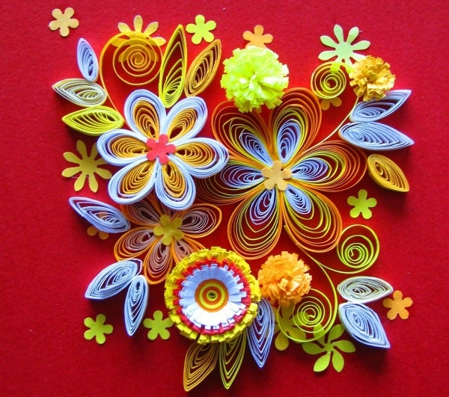

Slide 23
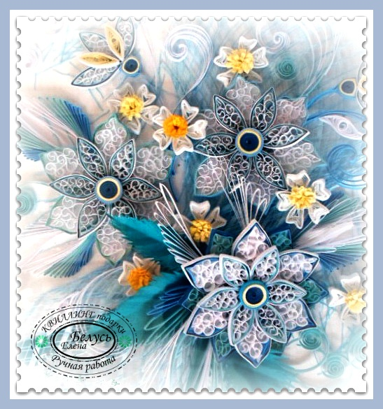

Slide 24
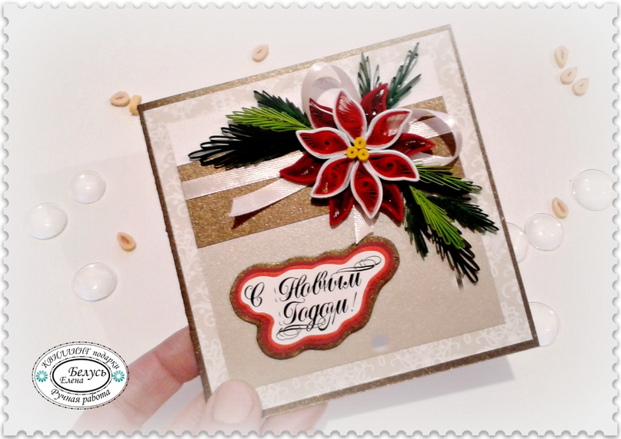

Slide 25
Дорогие друзья!
Техника петельчатого квиллинга очень интересная. Включайте свою фантазию и пробуйте разные варианты выполнения.
Для начала можете просто повторить самые простые способы. Но думаю в процессе вам точно захочется поэкспериментировать и сделать, что-то своё, особенное.
Творчество — это очень интересно и увлекательно. Разрешите себе творить!

